Slide 1
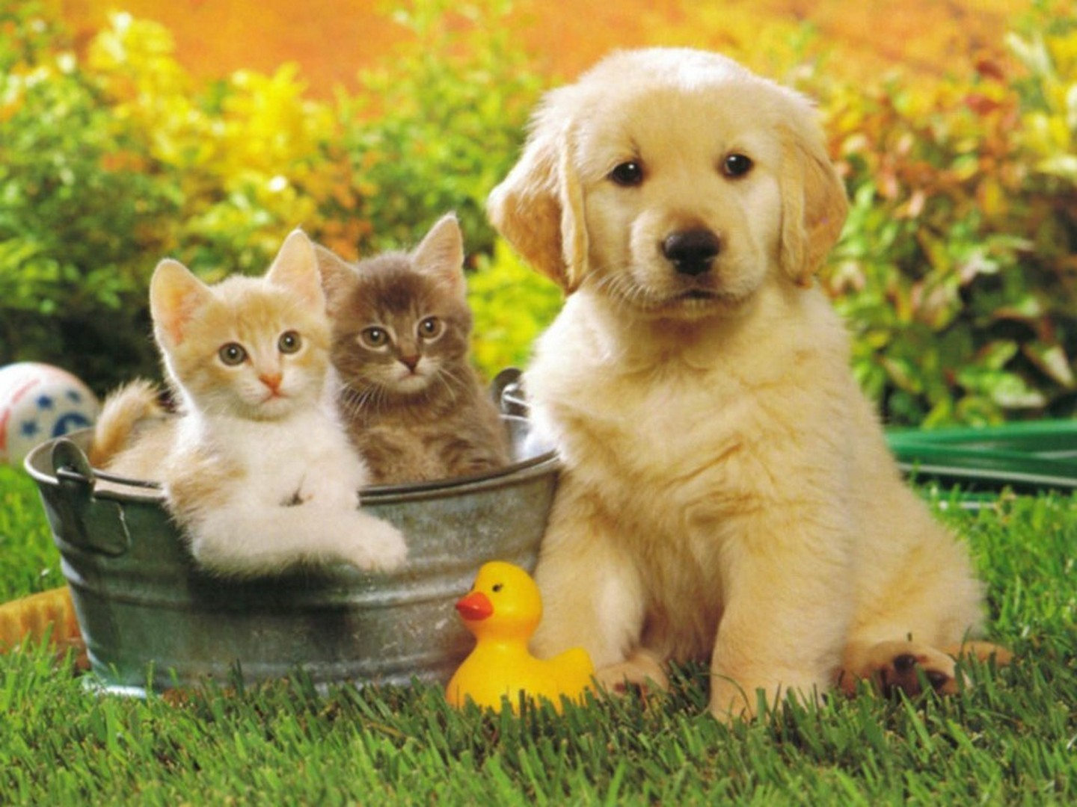
VII методический конкурс компьютерных образовательных продуктов педагогов «Мозаика презентаций» Урок изобразительного искусства 1 класс Тема урока: Рисование животного
Лескина Светлана Сергеевна,
учитель
МАОУ СОШ № 44
г. Реж, 2022г

Slide 2
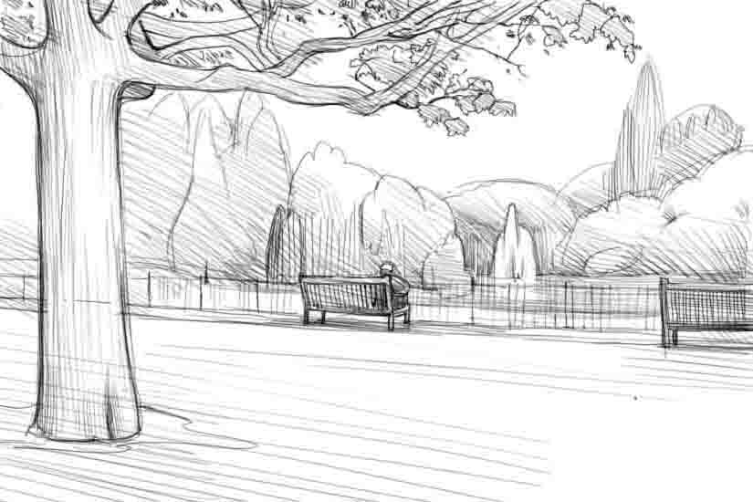
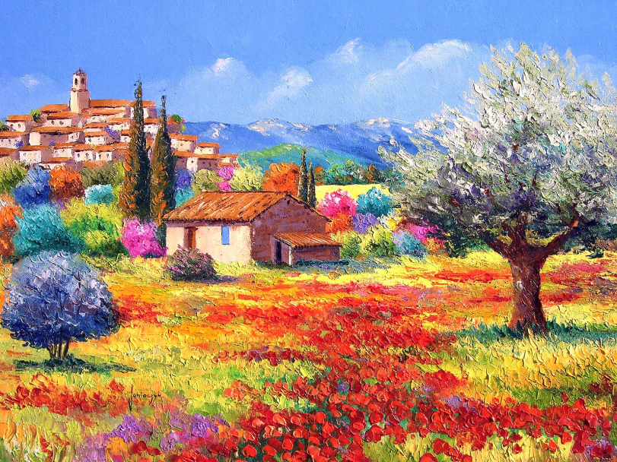
Техника исполнения
графика
живопись
штрих
линия
мазок
пятно

Slide 3
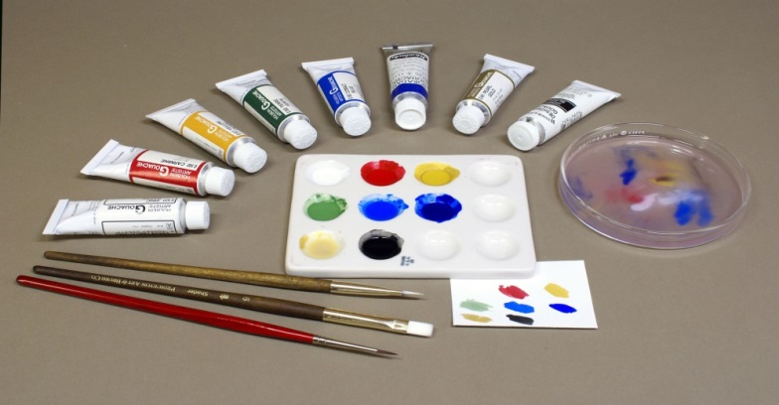
Материал используемый художником
Художник - график - рисует
Художники - живописец - пишет

Slide 4
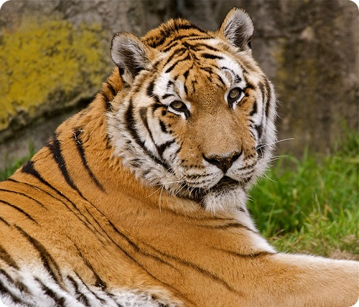
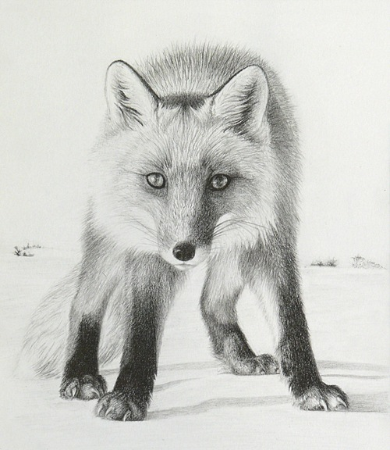
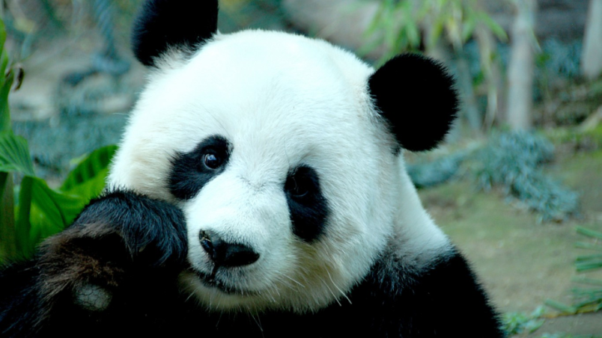
Назови животных, изображённых на иллюстрациях.
Какие чувства, эмоции передают их взгляды? Определи, где здесь рисунки, а где - фотографии. Найди изображения тигра и медвежонка панды.

Slide 5
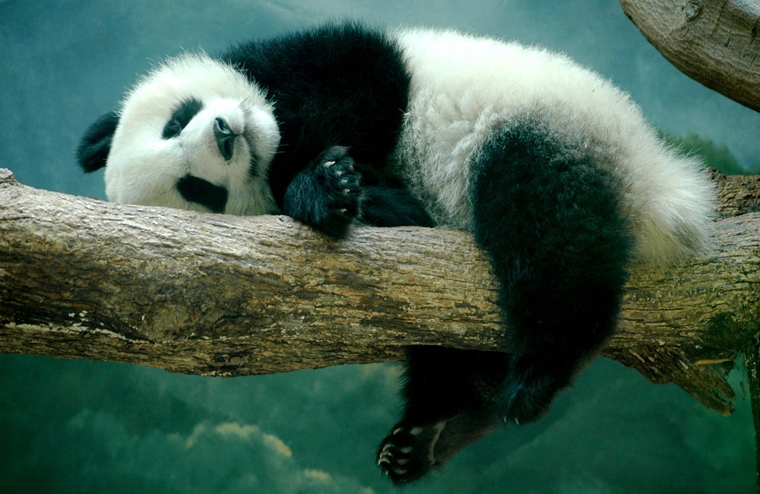
Это представители редких видов животных. Их осталось мало, и поэтому они занесены в Красную книгу. Художники порой рисуют животных, чтобы люди бережно относились к ним и сохраняли всё живое на Земле.

Slide 6
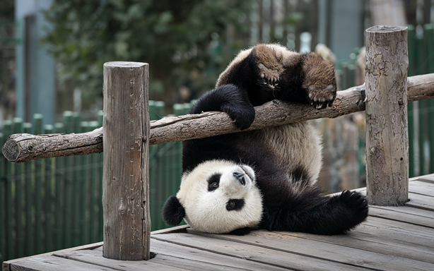
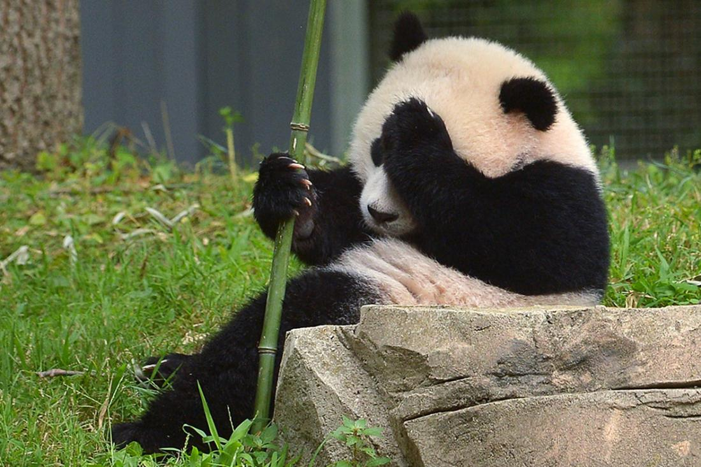

Slide 7
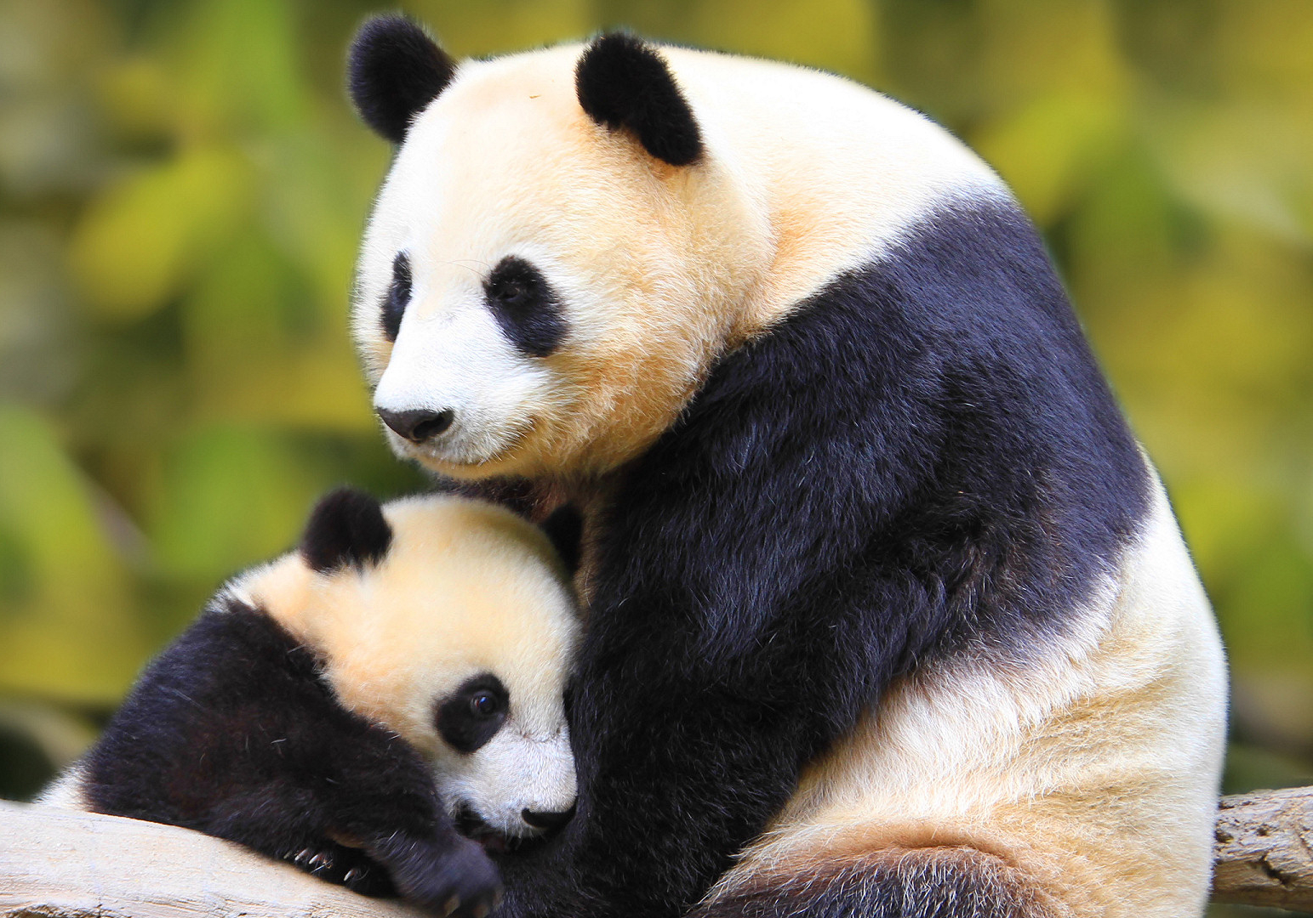

Slide 8
Сегодня на уроке мы попробуем нарисовать медвежонка панды.
Работа будет идти от светлого к темному.
От крупного к мелкому.
Попробуй с помощью шаблона дорисовать своего медвежонка.

Slide 9
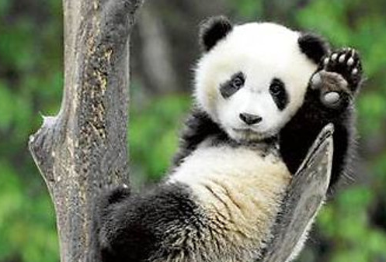
Спасибо за внимание!

